Slide 1
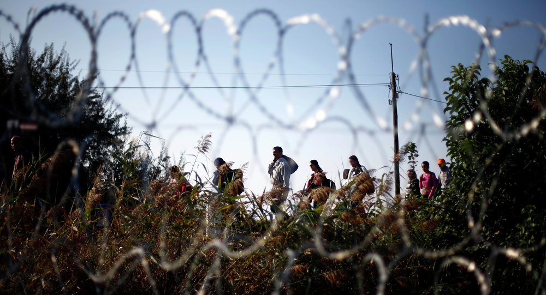
DIE FLÜCHTLINGSKRISE

Slide 2
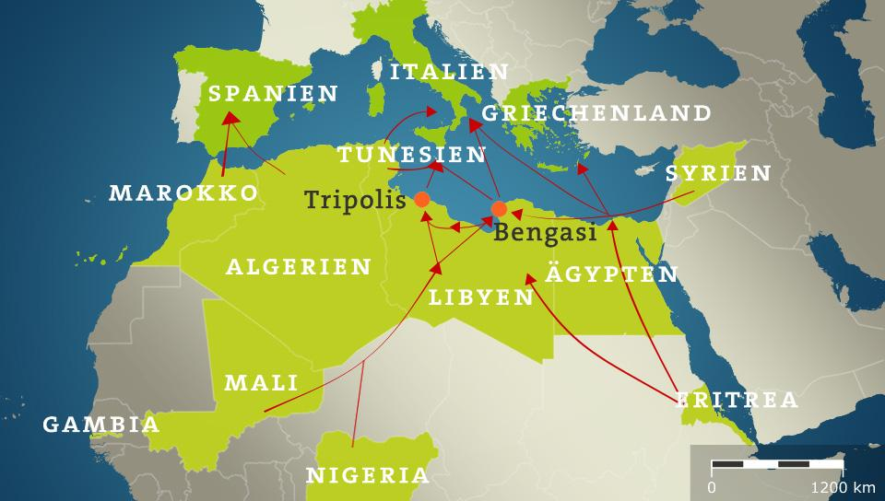
Die Definition und die Fluchtrouten
Als Flüchtlingskrise in Europa ab 2015 bezeichnet man summarisch die krisenhaften Zustände, ausgelöst durch Ein- oder Durchreise Hunderttausender Flüchtlinge und Migranten in oder durch viele Staaten Europas.

Slide 3
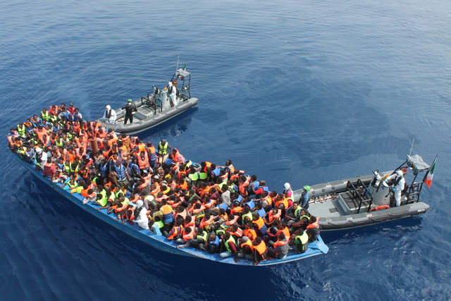
Zahlen und Fakten
2015 versuchten insgesamt mehr als eine Million Menschen die Einwanderung über das Mittelmeer in die EU. 848.000 kamen in Griechenland an, 153 000 Flüchtlinge landeten in Italien. 3735 Menschen sind dabei ums Leben gekommen oder werden noch vermisst. In der Summe wagten viermal so viele Menschen wie 2014 die Reise über das Mittelmeer.Fast die Hälfte der Menschen kamen aus Syrien, jeder Fünfte stammte aus Afghanistan, acht Prozent flohen aus dem Irak.

Slide 4
Fluchtursachen und Krisenmanagement
Als Ursachen für Flucht und Migration werden neben dem Bürgerkrieg in Syrien auch staatlicher und Islamischer Terrorismus und …… wirtschaftliche Perspektiven in den Herkunftsländern der Asylbewerber angesehen.
Am 25. Oktober 2015 wurde auf einem …… von Staats- und Regierungschefs der EU und anderer betroffener Staaten ein ……. mit Sofortmaßnahmen zur ….. der Flüchtlingskrise entlang der Balkanroute beschlossen. Die Bekämpfung der Fluchtursachen in Afrika will die EU mit einem im November 2015 beschlossenen …… unterstützen. Am 30. November 2015 einigten sich Vertreter der Europäischen Union und der Türkei auf einen Aktionsplan zur ……. über die Türkei. Die in diesem Rahmen der Türkei in Aussicht gestellte Milliardenhilfe zur Verbesserung der Lebensbedingungen von inzwischen 2,5 Millionen syrischen Flüchtlingen, wurde bis dato noch nicht gezahlt. Erst am 18. Februar 2016 ist im Rahmen eines EU-Gipfels damit zu rechnen, dass konkrete Projekte definiert werden.
Maßnahmenpaket
Sondergipfel
Begrenzung der Zuwanderung
17-Punkte-Plan
mangelnde
Bekämpfung

Slide 5
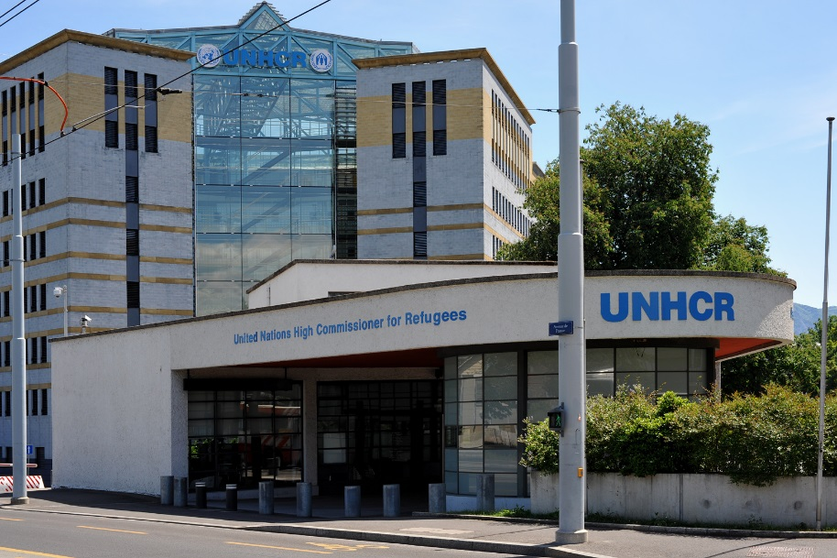
Entwicklung 2016
In den ersten 17 Tagen dieses Jahres sind nach UN-Angaben bereits mehr als 30.000 Flüchtlinge nach Griechenland gekommen. Im Januar 2015 waren es knapp 1.700. Das UNHCR und mehrere dutzend Hilfsorganisationen meldeten im Januar für 2016 einen Bedarf von rund 550 Millionen Dollar an Spenden an, um die Flüchtlingsbewegung von Griechenland nach Nordeuropa organisieren zu können.
Hoher Flüchtlingskommissar der Vereinten Nationen (bzw. Hochkommissar der Vereinten Nationen für Flüchtlinge; englisch United Nations High Commissioner for Refugees, UNHCR) ist ein persönliches Amt der Vereinten Nationen (UN). Es ist mit dem Schutz von Flüchtlingen und Staatenlosen beauftragt und auch im Bereich der humanitären Hilfe tätig.

Slide 6
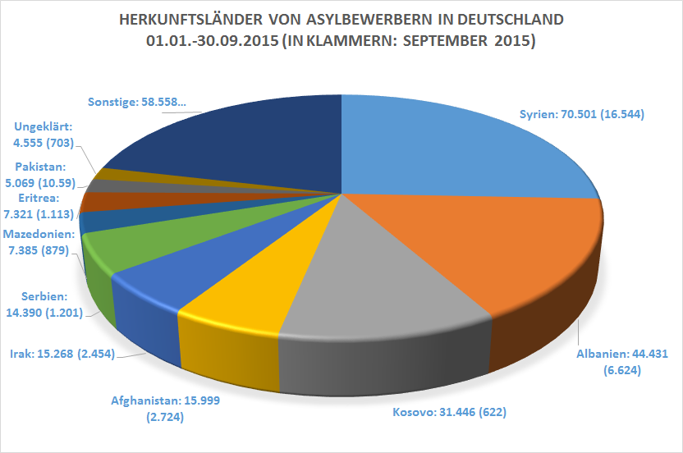
Wo kommen Flüchtlinge in Deutschland her? Was ist dem Diagramm zu entnehmen?

Slide 7
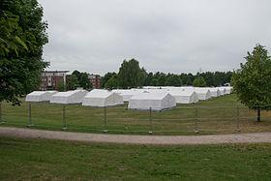
Finanz- und sozialpolitische Maßnahmen
In Folge der großen Anzahl an Asylsuchenden erhöhte die deutsche Bundesregierung die finanziellen Mittel für Flüchtlinge für 2015 um eine Milliarde Euro und stellte für das Jahr 2016 zusätzlich sechs Milliarden Euro zur Verfügung. Mit diesen Maßnahmen sollen unter anderem die Budgets von Jobcentern und die Mittel für berufsbezogene Deutschförderung erhöht werden. Außerdem sollen direkte finanzielle Zuwendungen teilweise durch Sachleistungen ersetzt werden. Auch einigte man sich, den Etat des Auswärtigen Amts um jährlich 400 Millionen Euro zu erhöhen, um Fluchtursachen zu bekämpfen. Die Bundesregierung, Länder und Kommunen finanzieren für Asylbewerber mit guter Bleibeperspektive einen Deutschkurs im Umfang von 600 Stunden. Die Bundesagentur für Arbeit und das Bundesamt für Migration und Flüchtlinge wurden unter die gemeinsame Führung von Frank-Jürgen Weise gestellt um eine individuell abgestimmte Förderung der Asylbewerber zu ermöglichen.

Slide 8
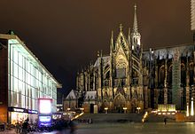
Sexuelle Übergriffe in der Silvesternacht 2015/16
In der Silvesternacht 2015/2016 kam es in Köln im Bereich Hauptbahnhof-Kölner Dom zu zahlreichen (über 500) sexuellen Übergriffen auf Frauen durch Gruppen junger Männer aus dem nordafrikanisch/arabischen Raum. In vielen Fällen wurden sowohl Sexual- als auch Eigentumsdelikte und Körperverletzungsdelikte verübt. Aus weiteren deutschen und europäischen Städten wurden ähnliche Vorfälle berichtet. Die Übergriffe erfuhren große nationale und internationale Beachtung.
Der Polizei wurde vorgeworfen, die Lage nicht unter Kontrolle gehabt und am Folgetag zunächst einen geschönten Polizeibericht herausgegeben zu haben. Kritisiert wurden auch diverse Medien für ihre späte oder sehr eingeschränkte Berichterstattung.

Slide 9
Aus welchen Ländern flohen die Menschen nach Europa?
Welche Ursachen hatte die Flucht?
Welches Amt ist mit dem Schutz von Flüchtlingen und Staatenlosen beauftragt?
Welche Ämter beteiligen sich an den finanz- und sozialpolitischen Maßnahmen in der Flüchtlingskrise?
Unterstützen Sie die Richtlinie Deutschlands in der Flüchtlingskrise?

